Slide 1


Grandes simuladores em Dermatopatologia: Caso clínico
Marcella Soares Pincelli
Departamento de Dermatologia
Faculdade de Medicina da Universidade de São Paulo

Slide 2
Doente masculino, 11 anos, com antecedente de artrite idiopática juvenil desde 2017, apresenta lesões orais há 8 dias.
Em uso de ciclosporina 3 mg/kg/dia e prednisona 50 mg/dia

Slide 3
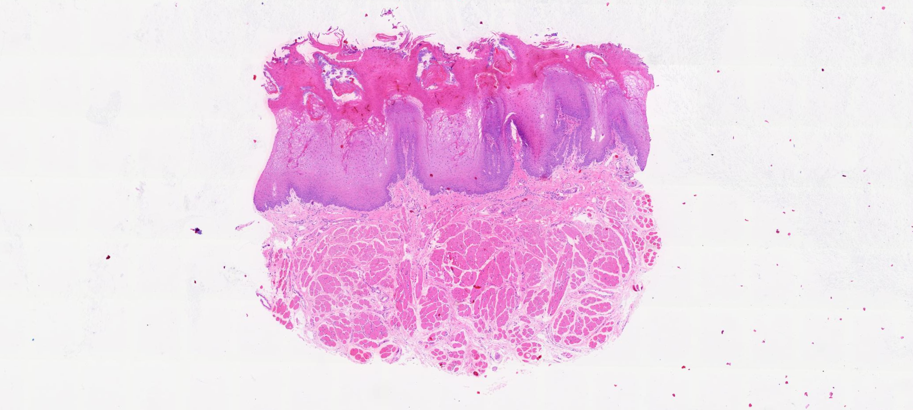

Slide 4
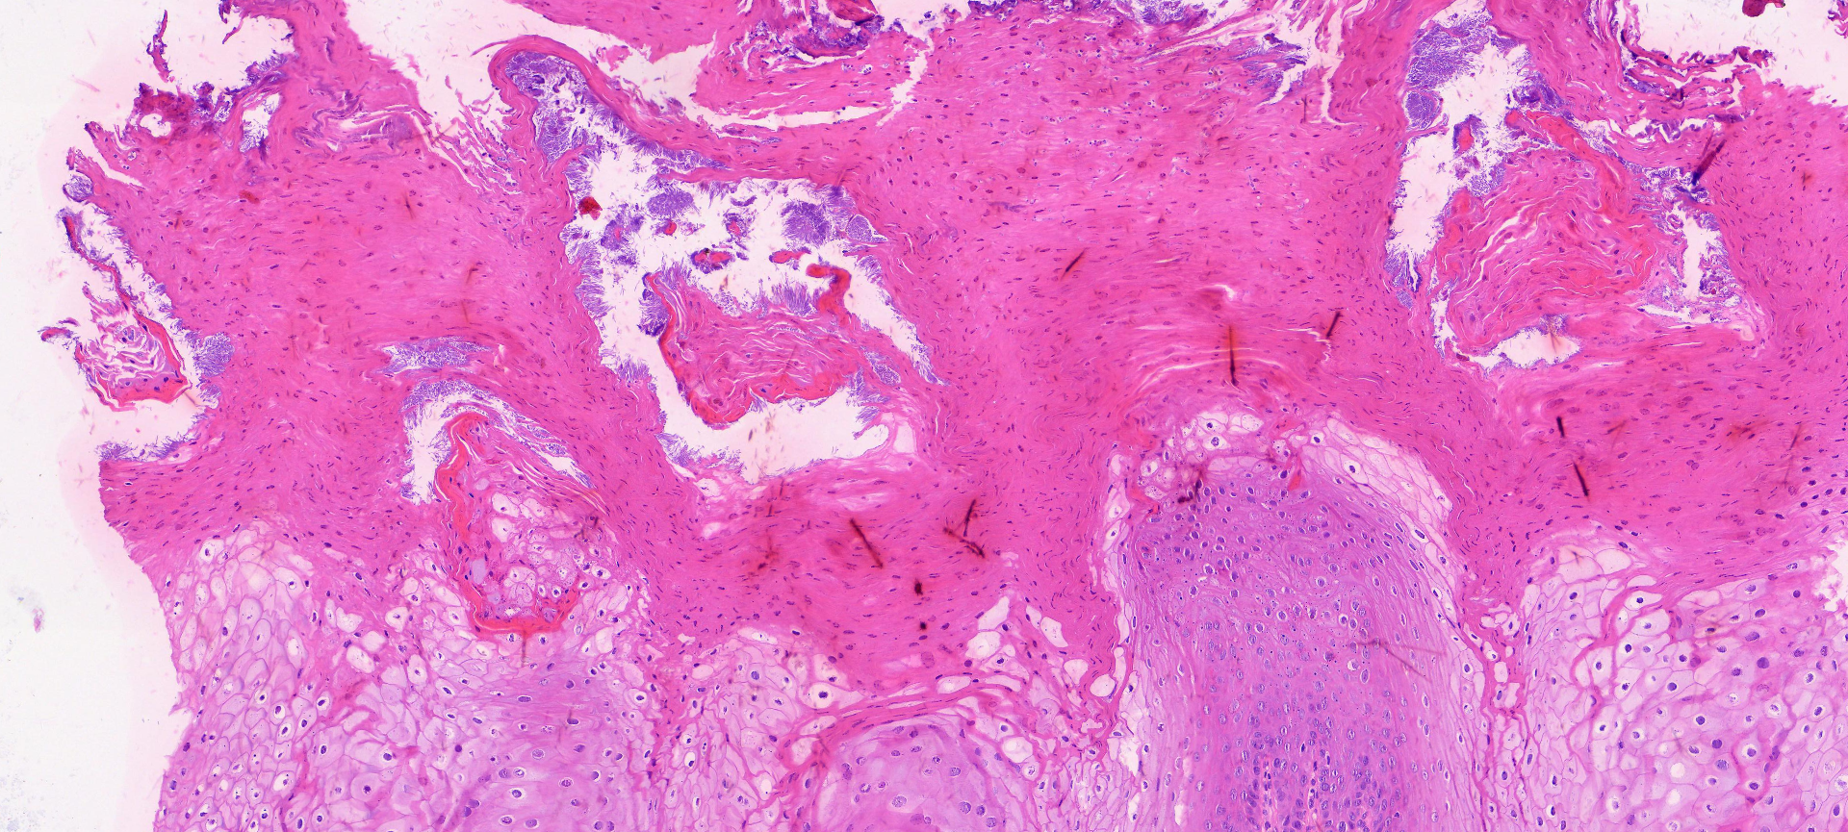

Slide 5
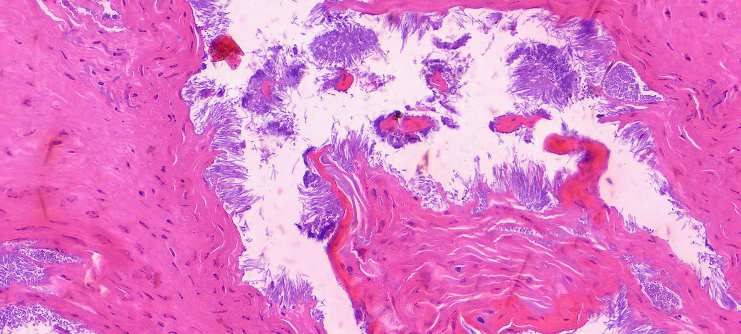

Slide 6
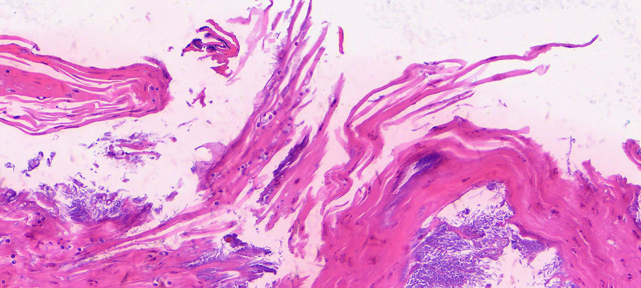

Slide 7
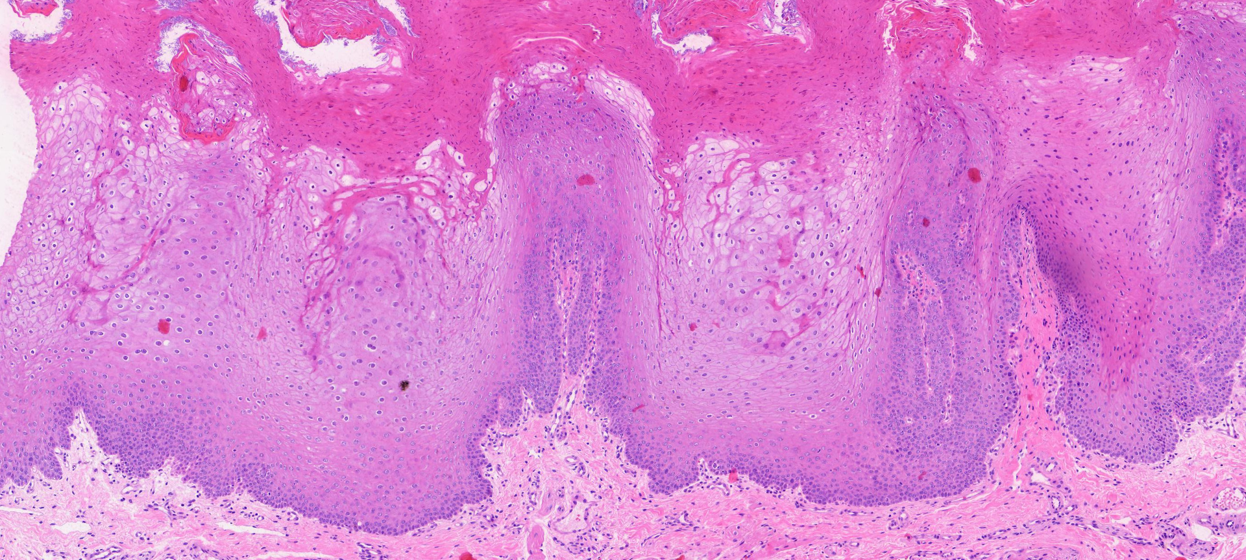

Slide 8
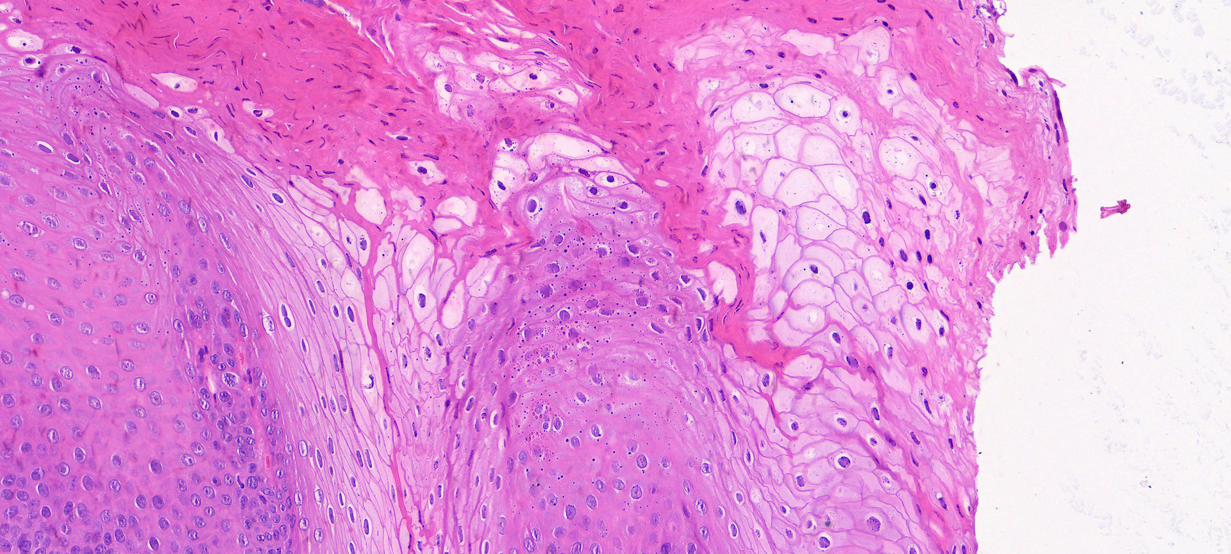

Slide 9
Como prosseguiriam?

Slide 10
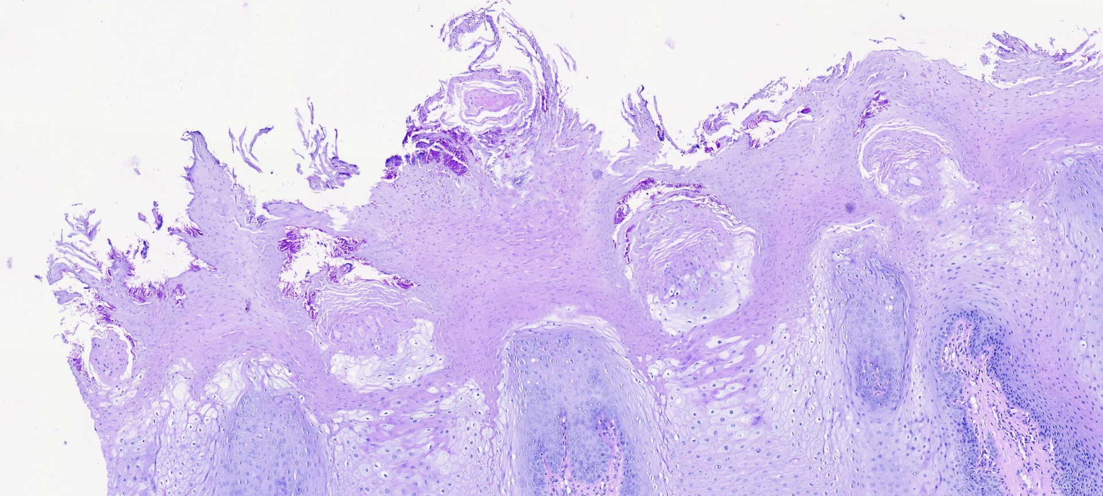
PAS

Slide 11
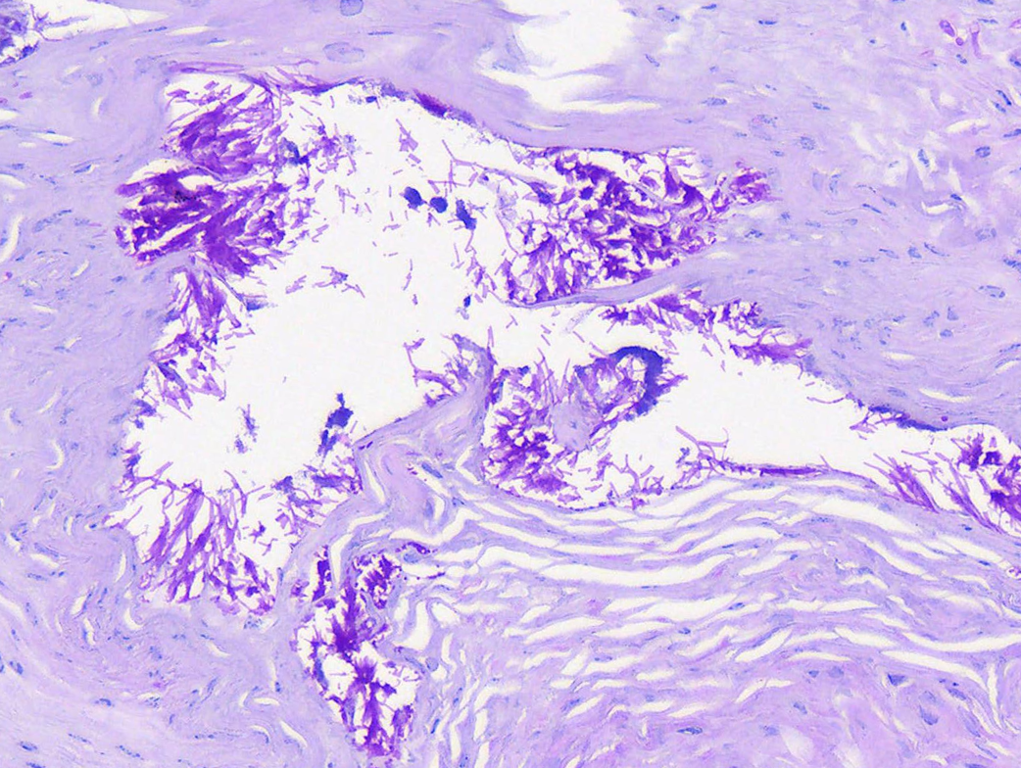
PAS

Slide 12
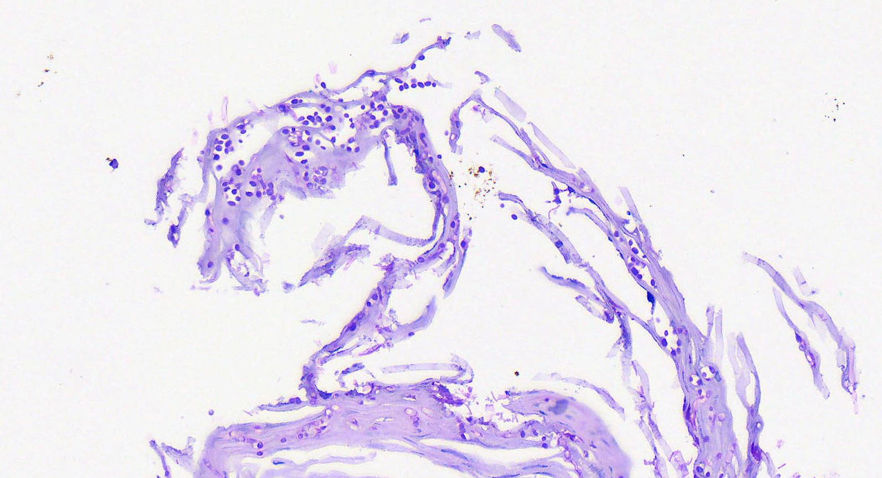
PAS

Slide 13
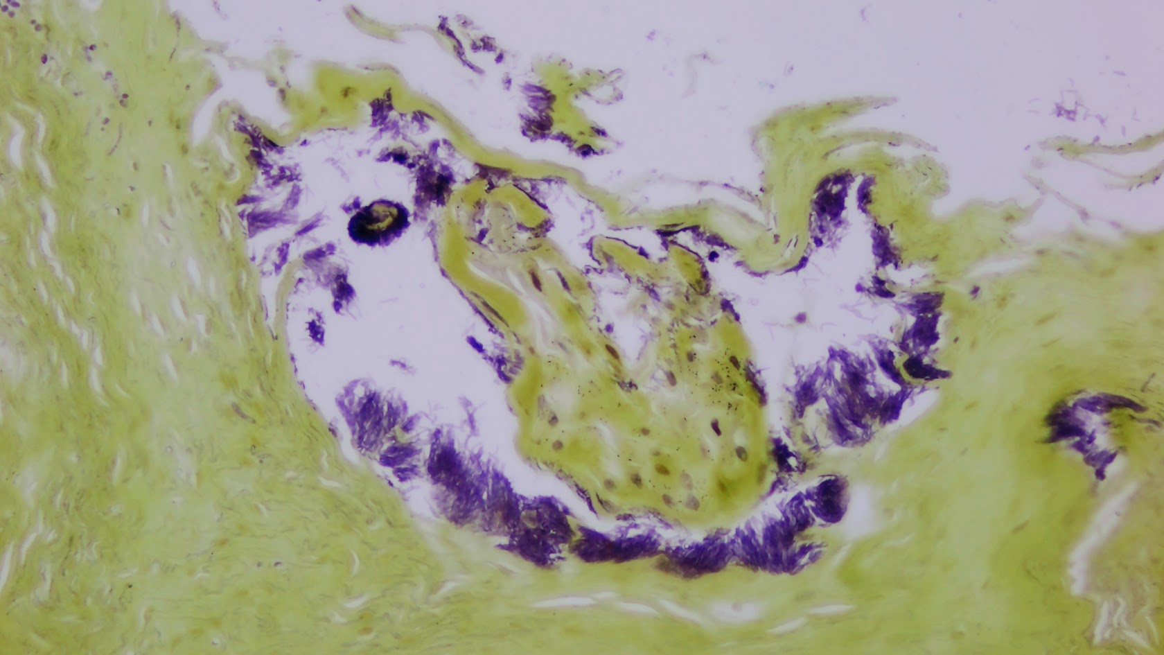
GRAM

Slide 14
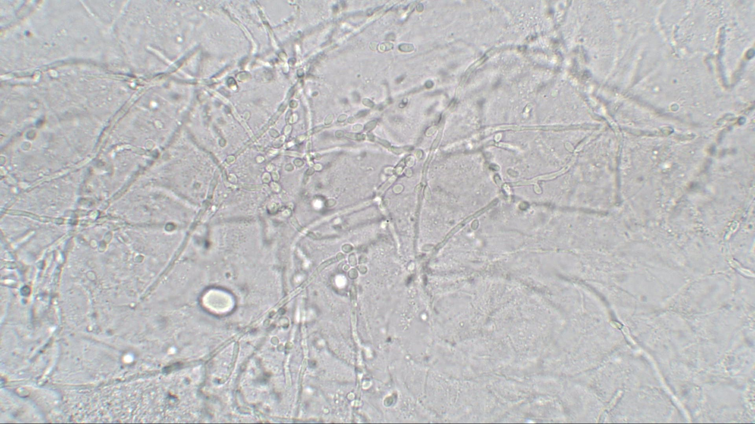
Micológico direto
Sugestivo de candidíase

Slide 15
Clínica

Slide 16
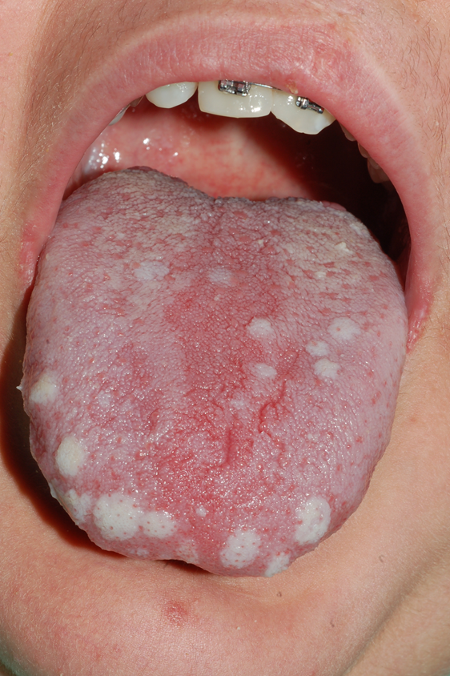

Slide 17
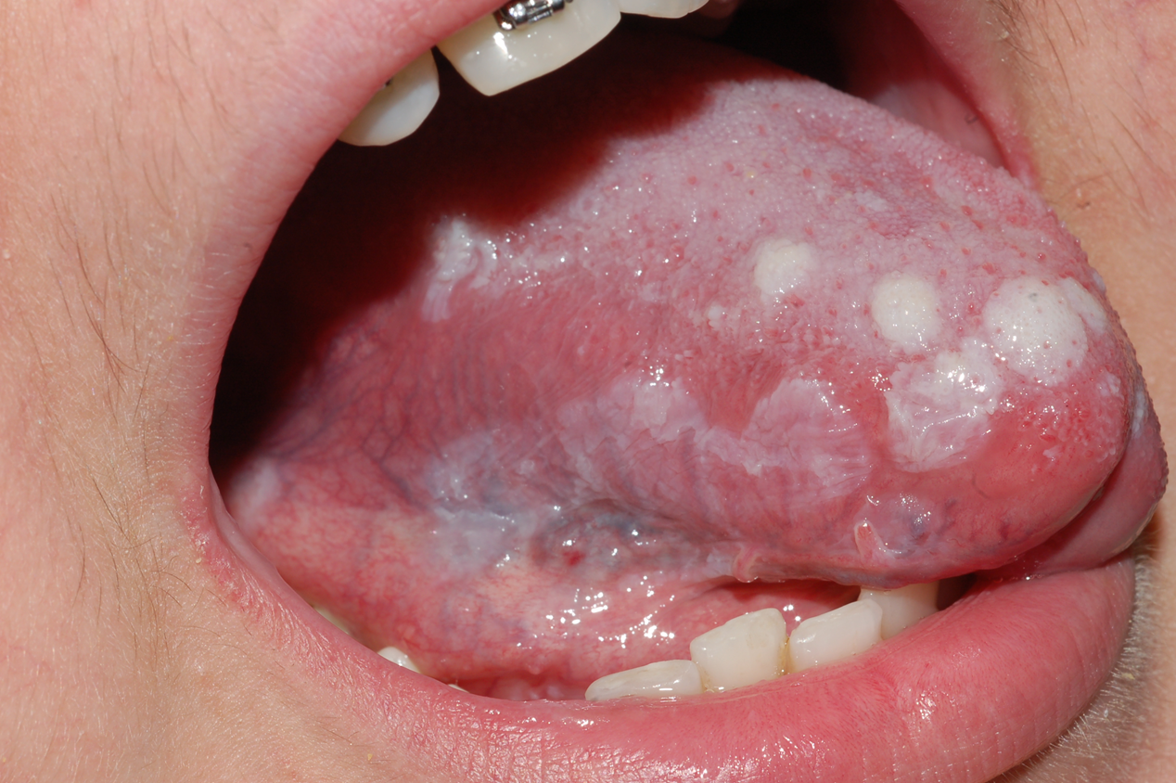

Slide 18
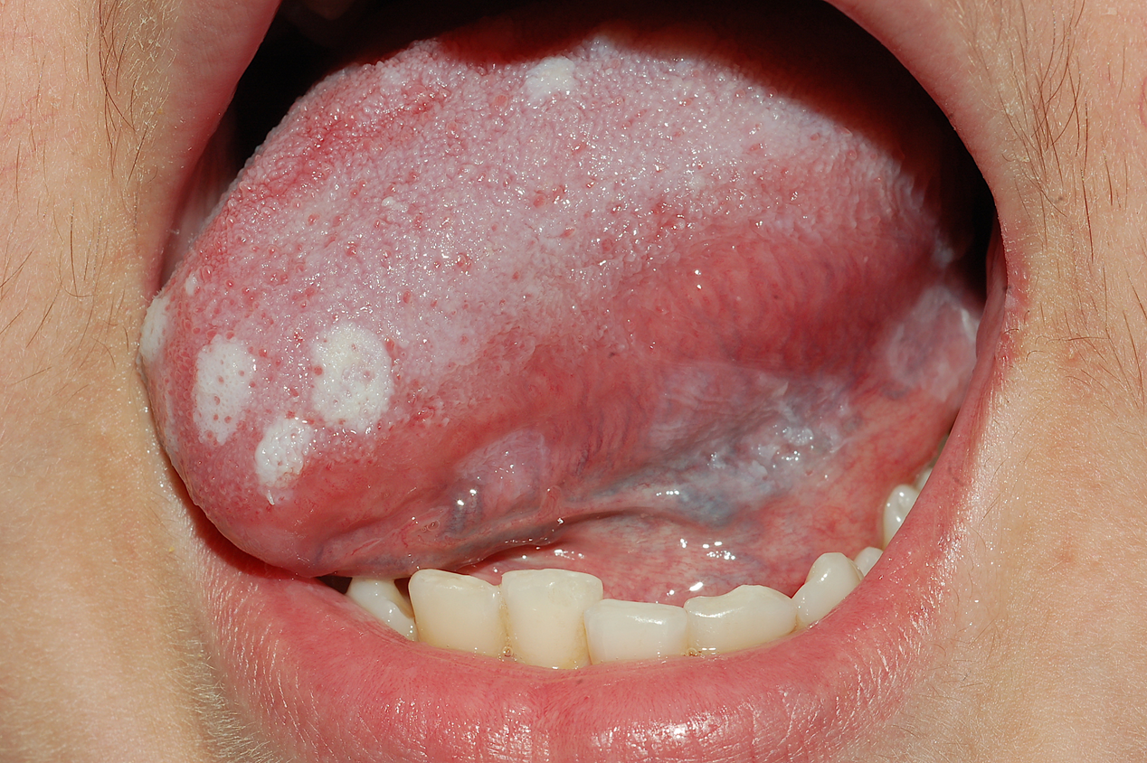

Slide 19
Hipóteses diagnósticas
-Leucoplasia pilosa oral
-Candidíase hipertrófica
-Verruga viral

Slide 20
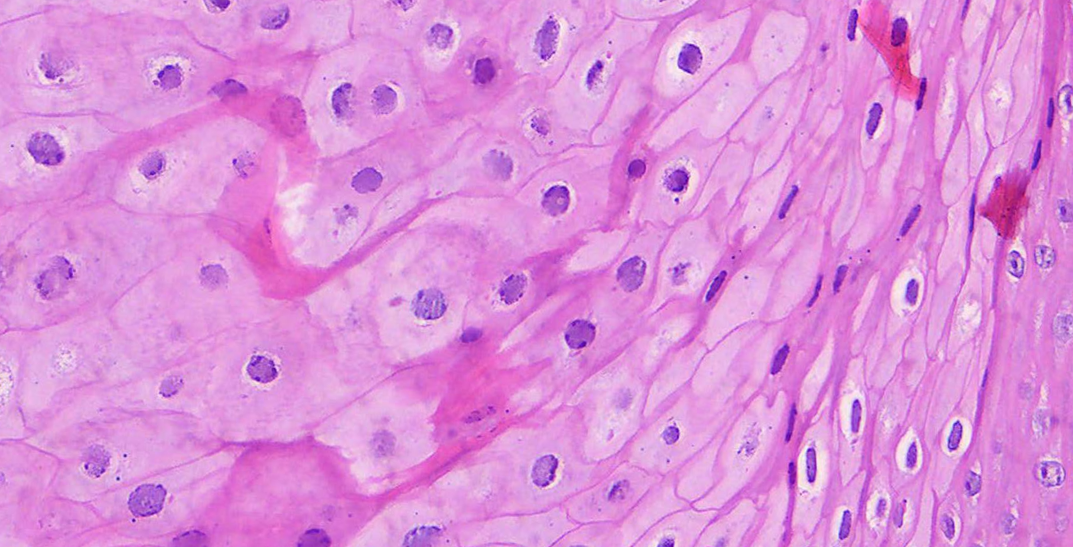

Slide 21
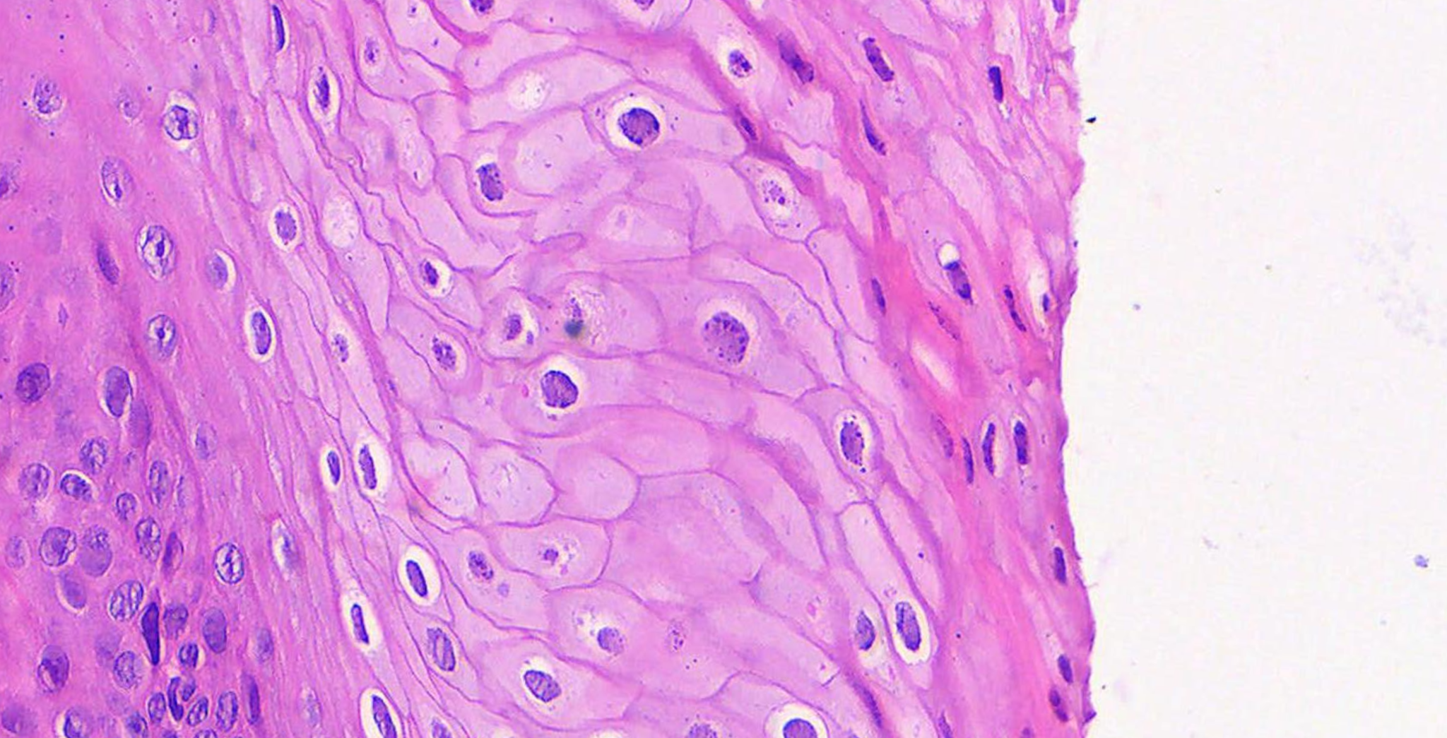

Slide 22
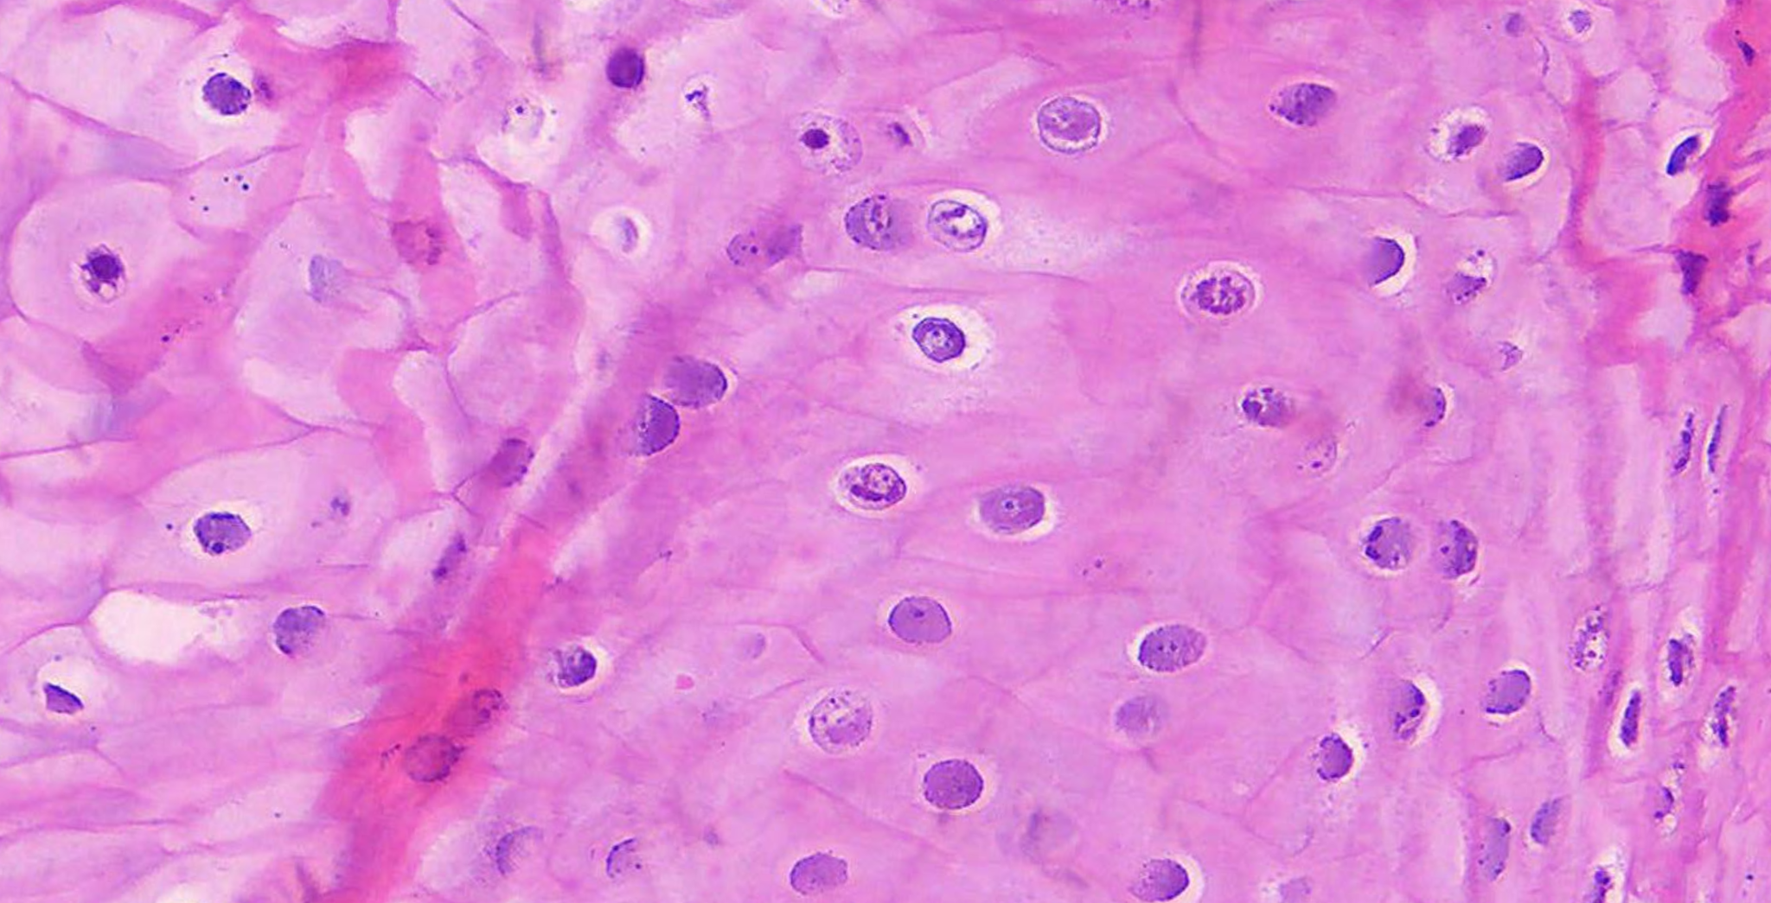

Slide 23
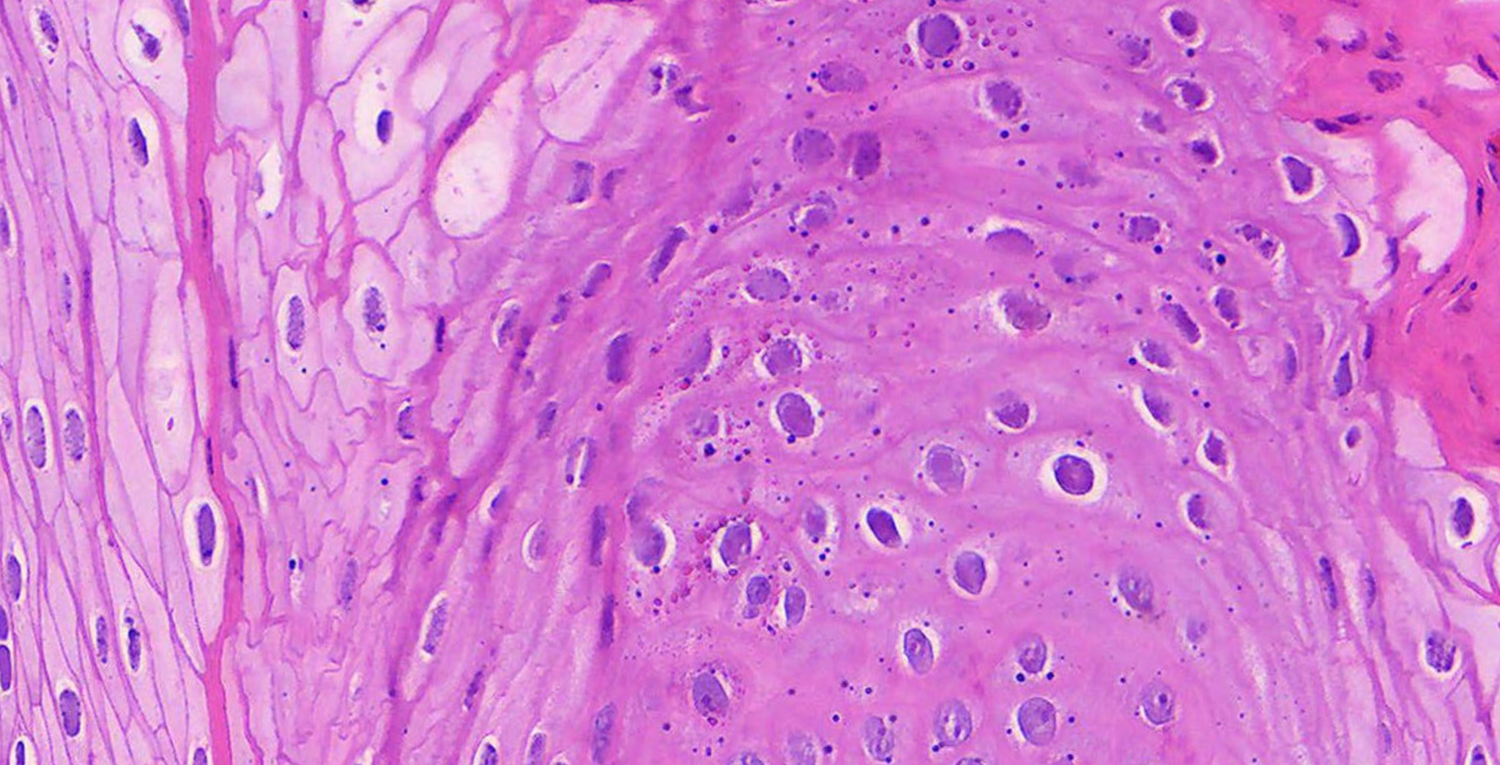

Slide 24
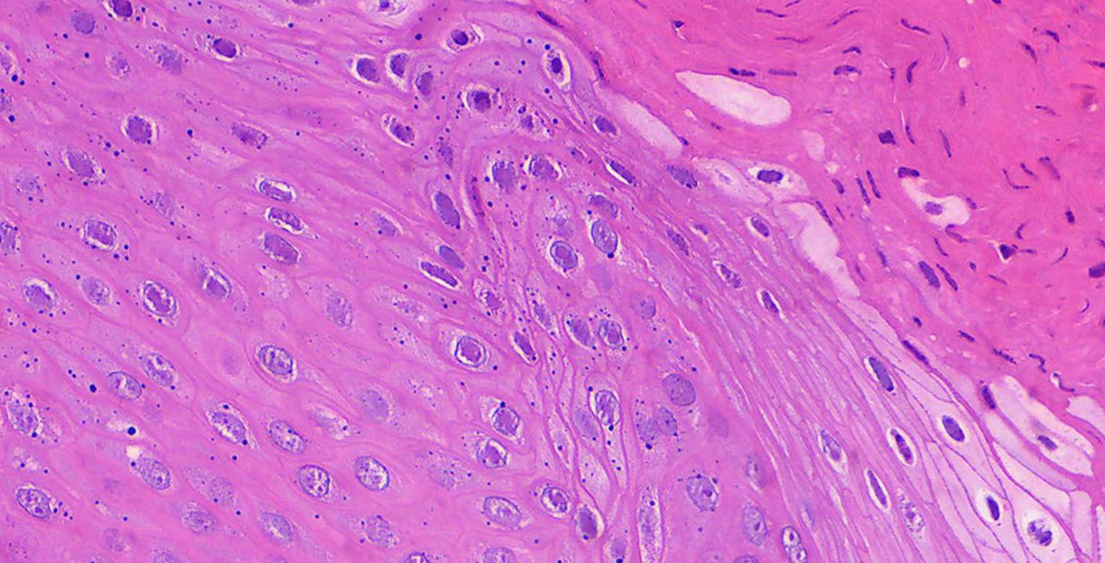

Slide 25
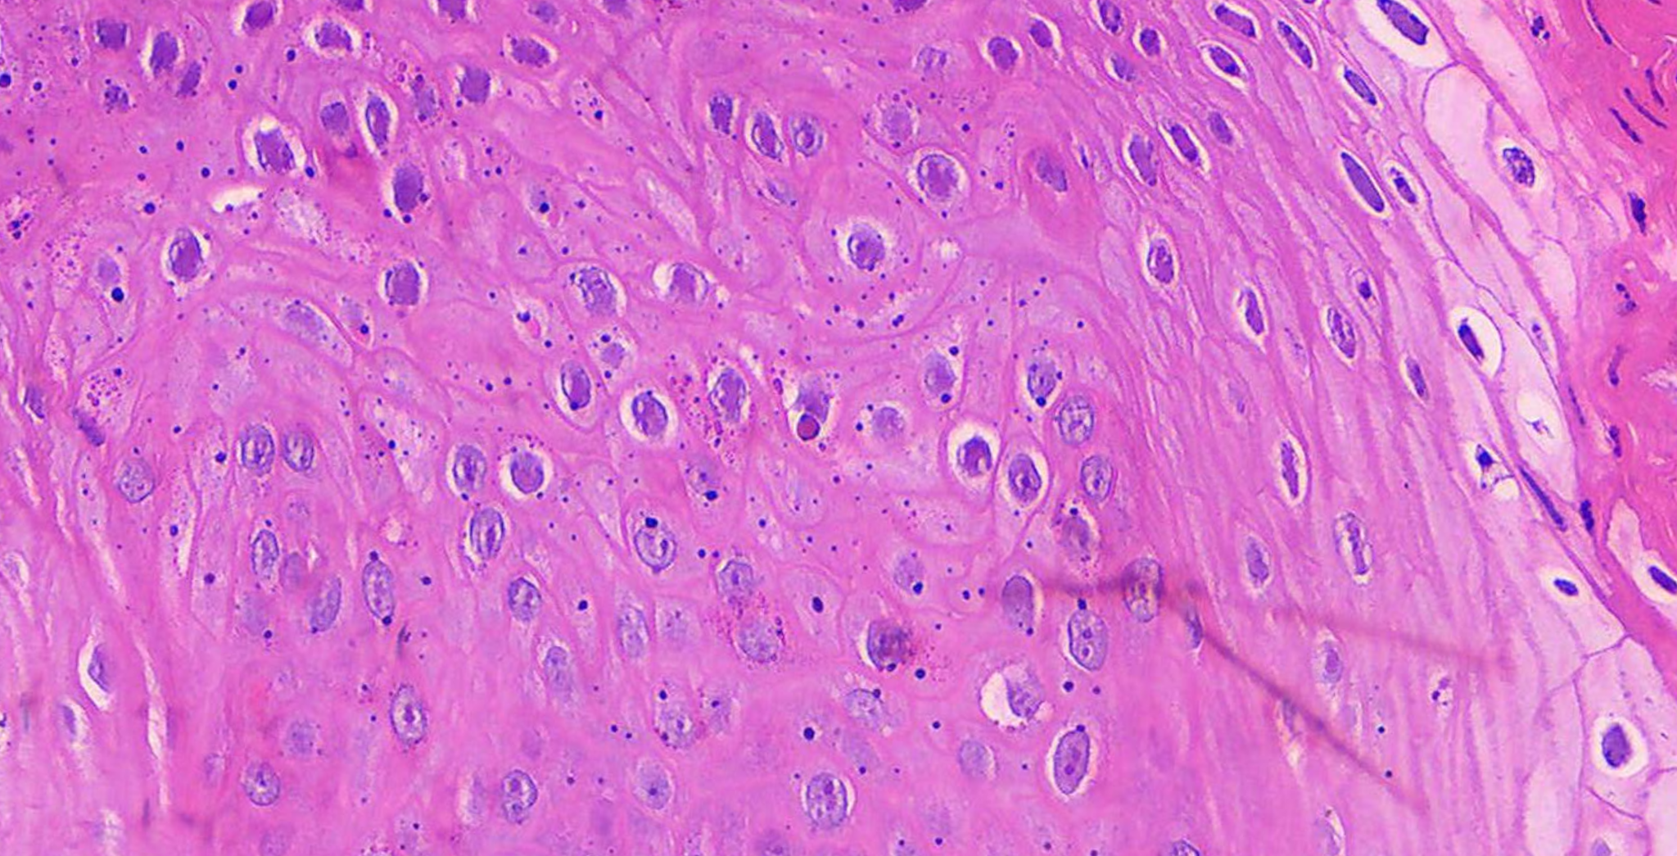

Slide 26
Como prosseguiriam?

Slide 27
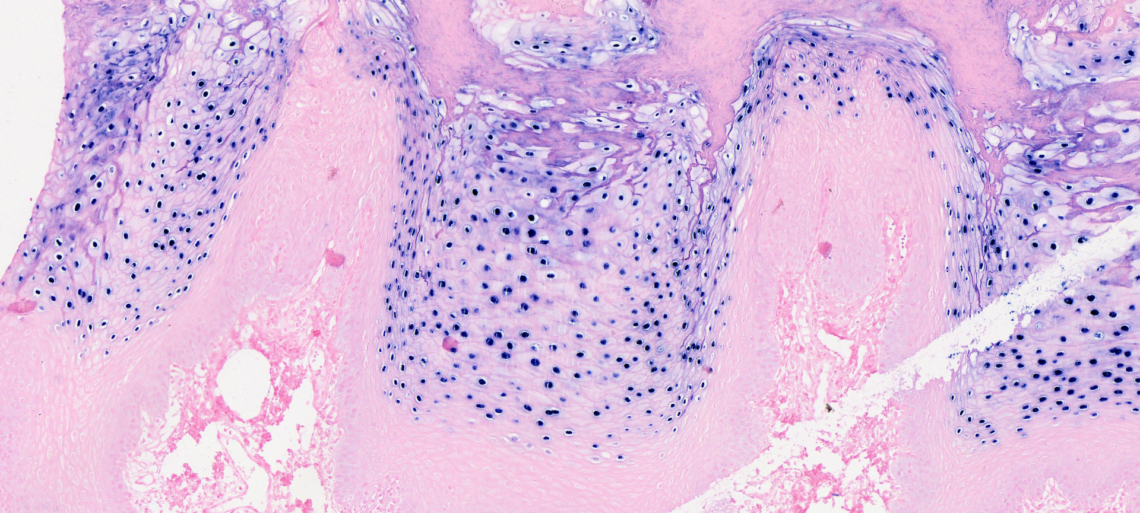
EBV

Slide 28
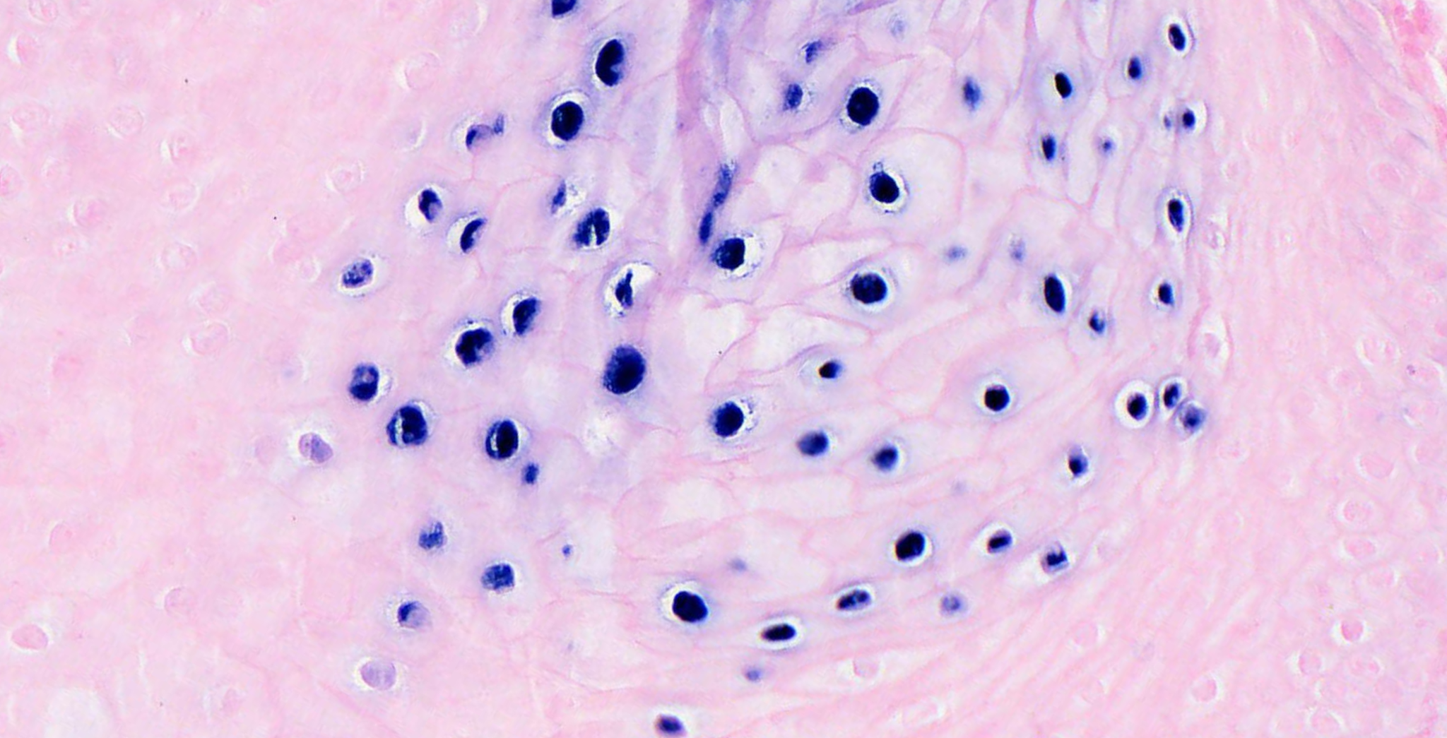
EBV

Slide 29
Leucoplasia pilosa oral
EBV

Slide 30
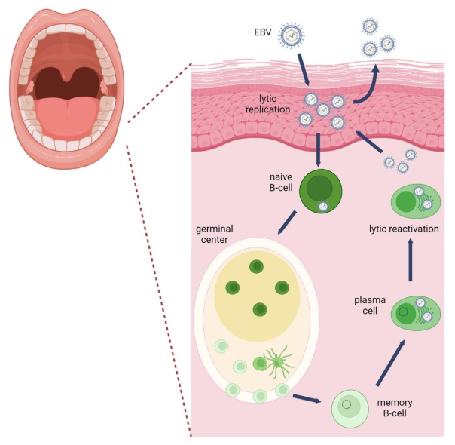
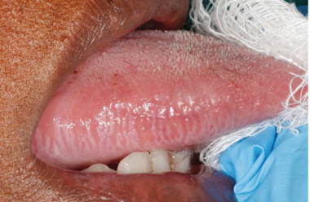
Leucoplasia pilosa oral - aspectos clínicos
Até 50% dos pacientes com HIV não tratado
Transplantados
Imunossuprimidos
Khammissa RA, Fourie J, Chandran R, Lemmer J, Feller L. Epstein-Barr Virus and Its Association with Oral Hairy Leukoplakia: A Short Review. Int J Dent. 2016;2016:4941783. doi: 10.1155/2016/4941783. Epub 2016 Mar 7. PMID: 27047546; PMCID: PMC4800082.
Ward BJH, Schaal DL, Nkadi EH, Scott RS. EBV Association with Lymphomas and Carcinomas in the Oral Compartment. Viruses. 2022 Dec 1;14(12):2700. doi: 10.3390/v14122700. PMID: 36560704; PMCID: PMC9783324.

Slide 31
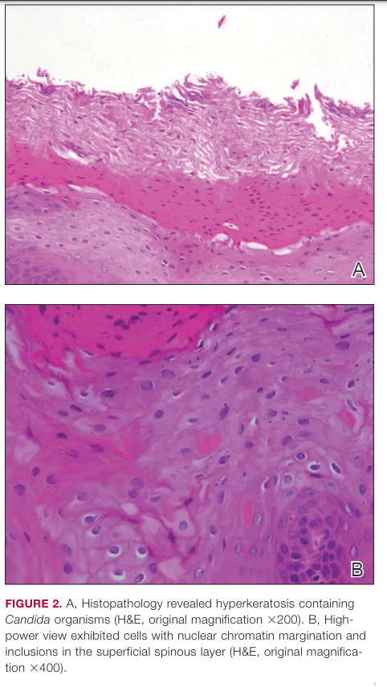
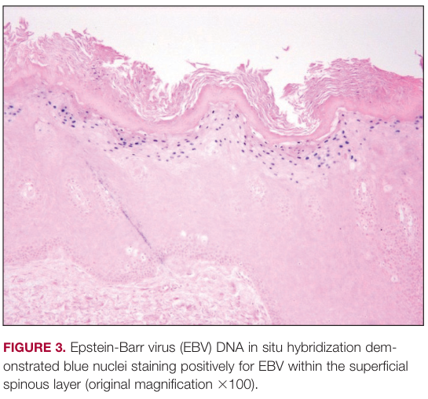
Leucoplasia pilosa oral - aspectos histopatológicos
Kitley MB, Devitt T, Summerlin DJ, Davis CL. Oral hairy leukoplakia associated with the use of adalimumab. Cutis. 2020 Nov;106(5):E4-E6. doi: 10.12788/cutis.0119. PMID: 33465198.

Slide 32
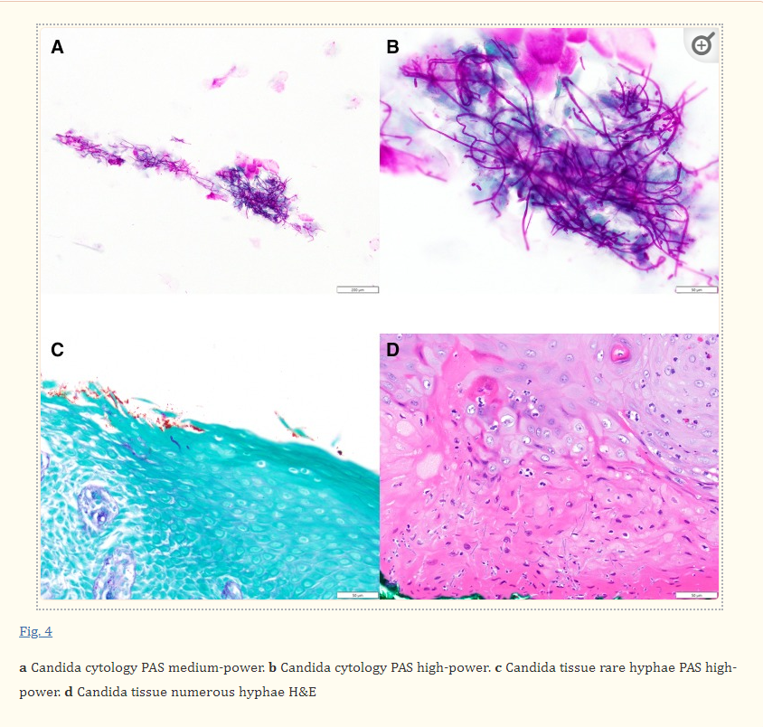
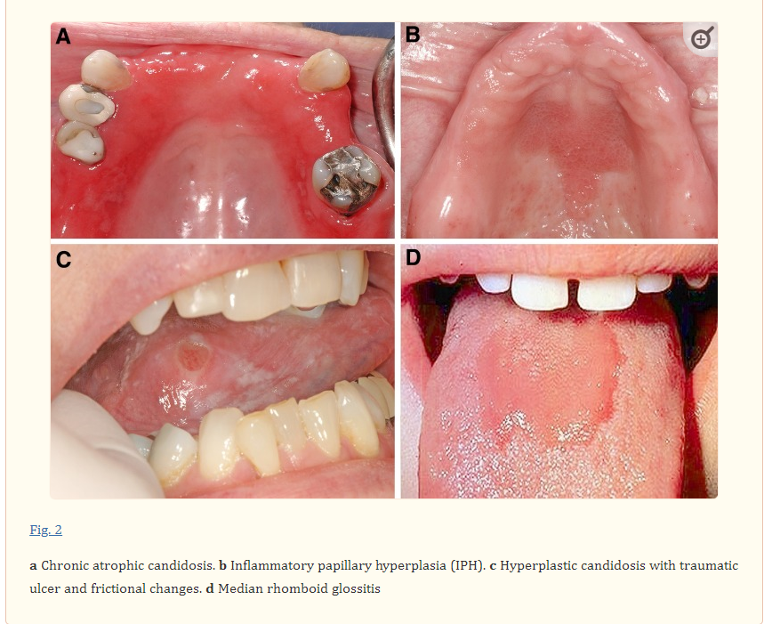
Diagnósticos diferenciais
Candidíase
Hellstein JW, Marek CL. Candidiasis: Red and White Manifestations in the Oral Cavity. Head Neck Pathol. 2019 Mar;13(1):25-32. doi: 10.1007/s12105-019-01004-6. Epub 2019 Jan 29. PMID: 30693459; PMCID: PMC6405794.
Notes:
Oral candidiasis: Oral hairy leukoplakia is often colonised by candida which can obfuscate the pathology
Human papillomavirus (HPV): The koilocyte-like cells in oral hairy leukoplakia resemble HPV infection. In-situ hybridisation for EBV distinguishes these entities.

Slide 33
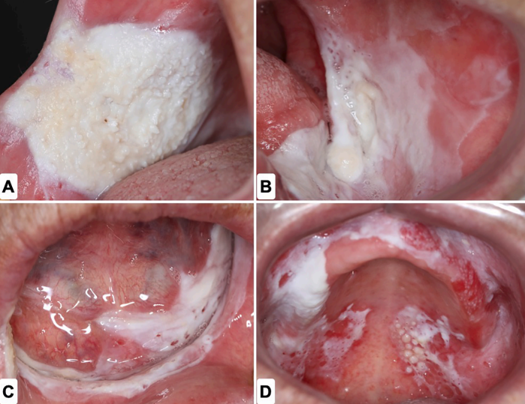
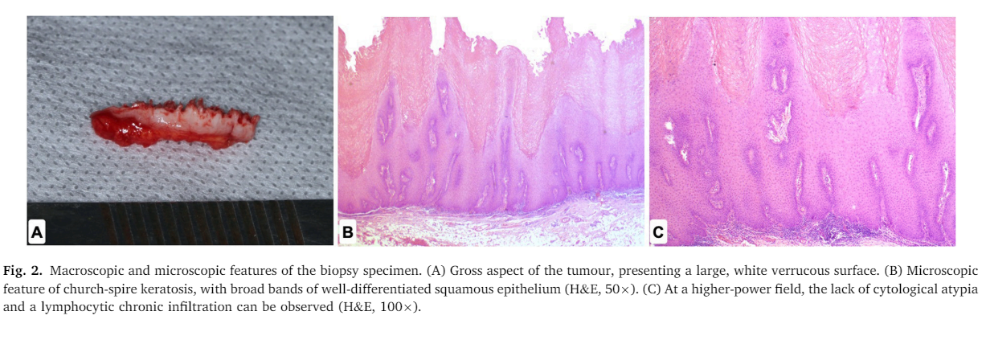
Diagnósticos diferenciais
Carcinoma verrucoso
Rodrigues-Fernandes CI, Arboleda LPA, Vargas PA, Lopes MA, Santos-Silva AR. Oral verrucous carcinoma manifesting as proliferative verrucous leukoplakia. Oral Oncol. 2021 May;116:105144. doi: 10.1016/j.oraloncology.2020.105144. Epub 2021 Jan 13. PMID: 33451921.

Slide 34
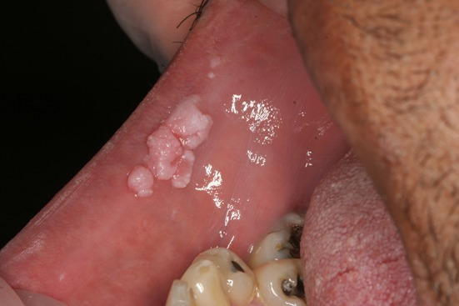
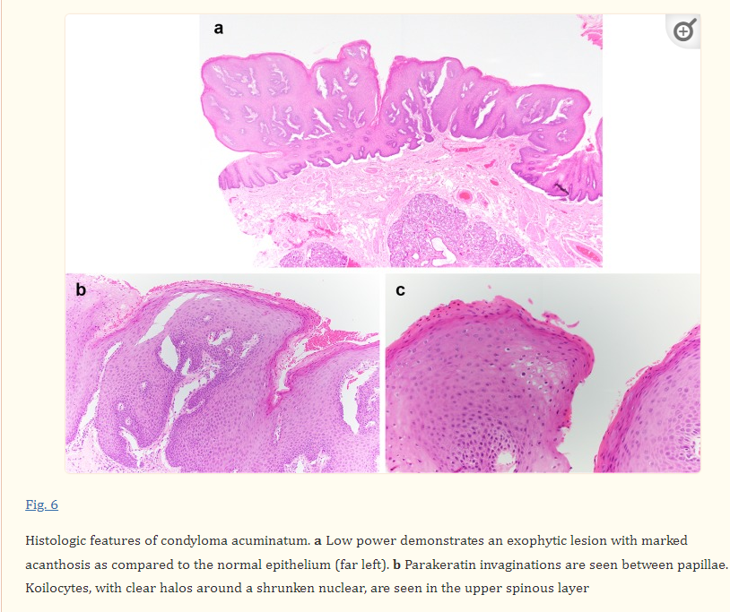
Diagnósticos diferenciais
Verruga viral (HPV)
Betz SJ. HPV-Related Papillary Lesions of the Oral Mucosa: A Review. Head Neck Pathol. 2019 Mar;13(1):80-90. doi: 10.1007/s12105-019-01003-7. Epub 2019 Jan 29. PMID: 30693456; PMCID: PMC6405797.

Slide 35
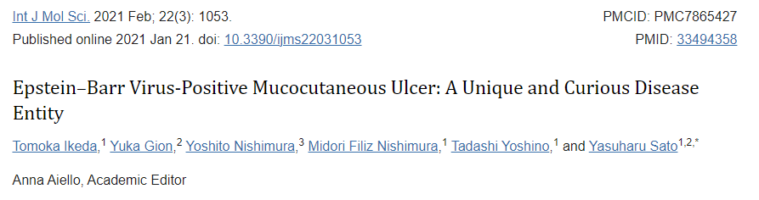
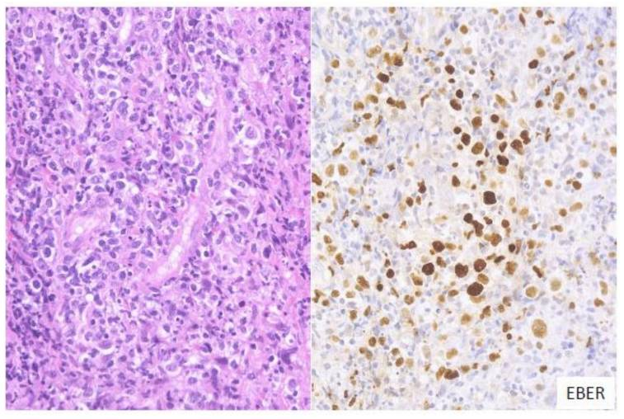
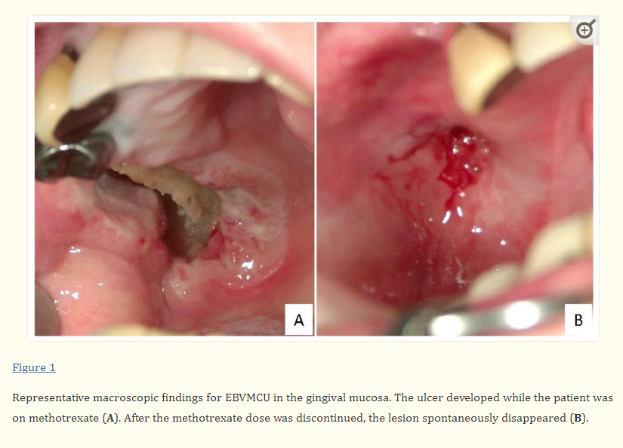

Slide 36
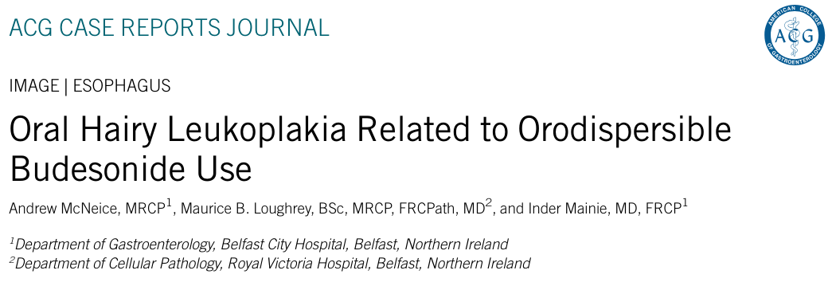
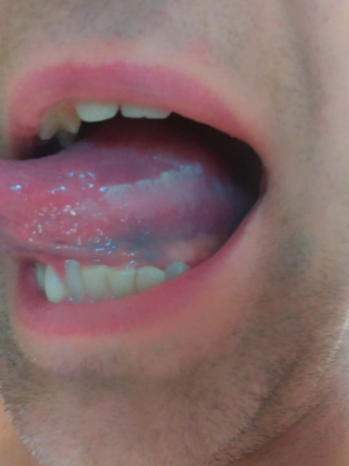
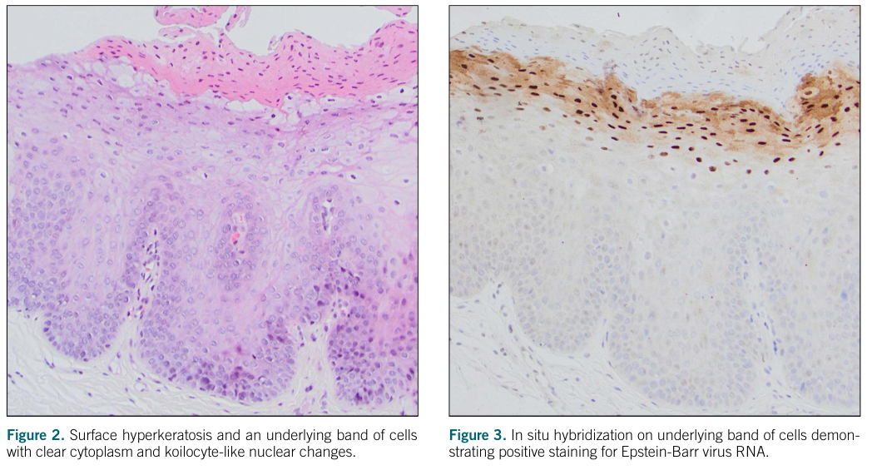

Slide 37
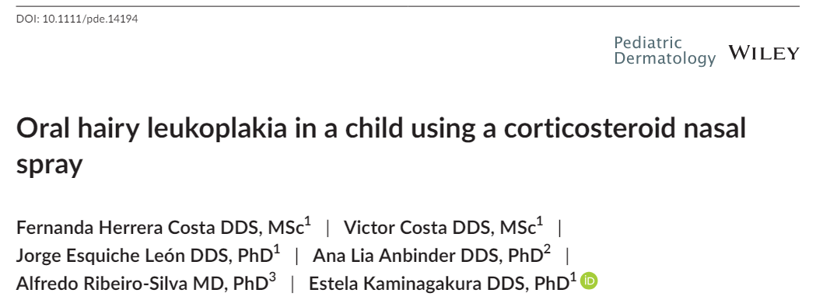
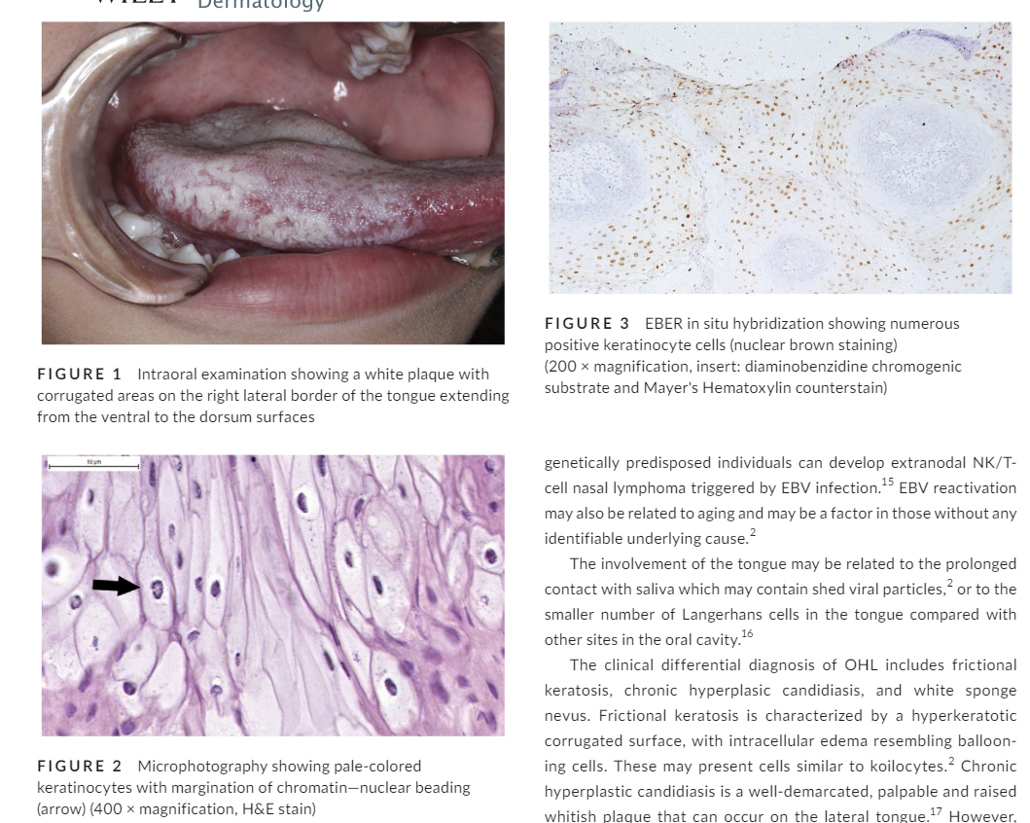

Slide 38
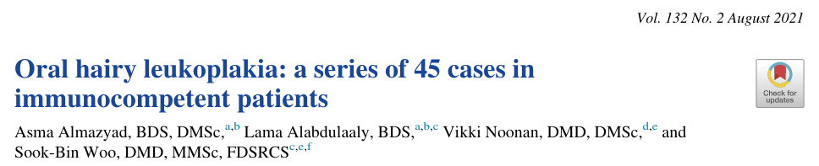
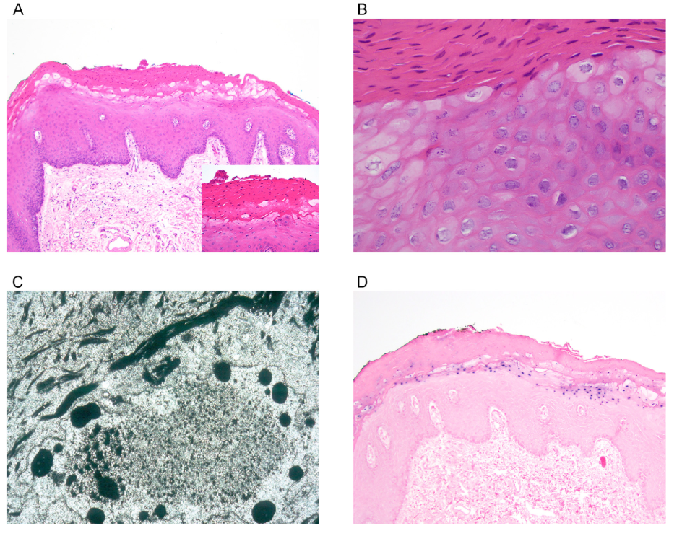
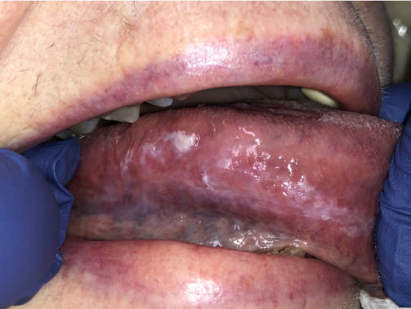

Slide 39
Interesse do caso
-Mostrar um caso de leucoplasia pilosa oral em paciente não-HIV
-Evidenciar os possíveis pitfalls em lesões desta natureza (infecções secundárias associadas, diagnósticos diferenciais)
-Importância da correlação clínico-patológica

Slide 40
Agradecimentos
Dr. Patrik Castro
Dra. Nycolle Guedes
Prof. Dr. Marcello Menta
Dra. Claudia Santi

Slide 41
Obrigada!
marcella.pincelli@hc.fm.usp.br

